Slide 1
Seminário de lâminas Caso 06
Vitor Ribeiro Paes
Departamento de Patologia – Faculdade de Medicina da USP
Departamento de Patologia – Escola Paulista de Medicina (Unifesp)
Laboratório de Anatomia Patológica - Hospital Israelita Albert Einstein

Slide 2
Dados clínicos
Sexo feminino, 72 anos
Dificuldade de movimentação em MID há 3 anos
Perda de memória episódica há 1 anos
Em uso de reposição hormonal, sem outros antecedentes mórbidos
Nega antecedentes familiares

Slide 3
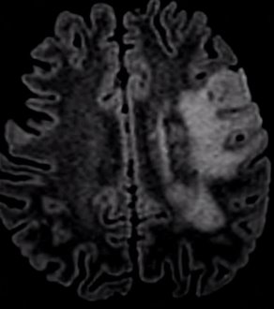
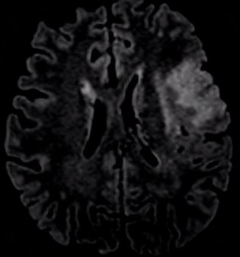
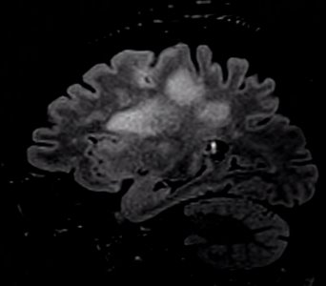
Exames de imagem

Slide 4
Diagnósticos atribuídos

Slide 5
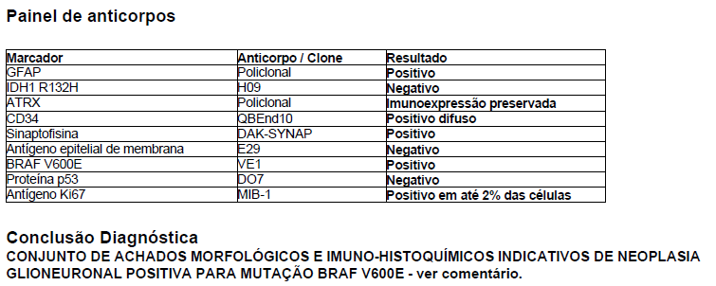

Slide 6
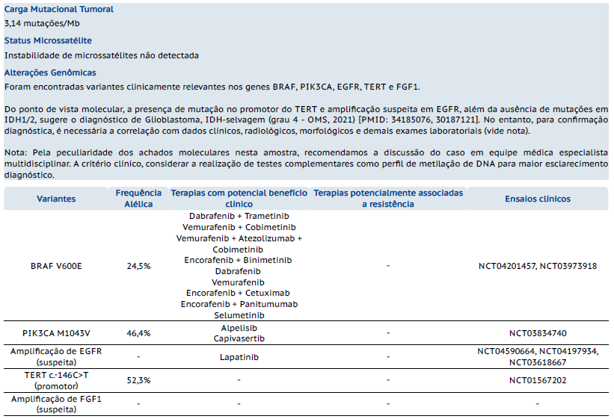

Slide 7
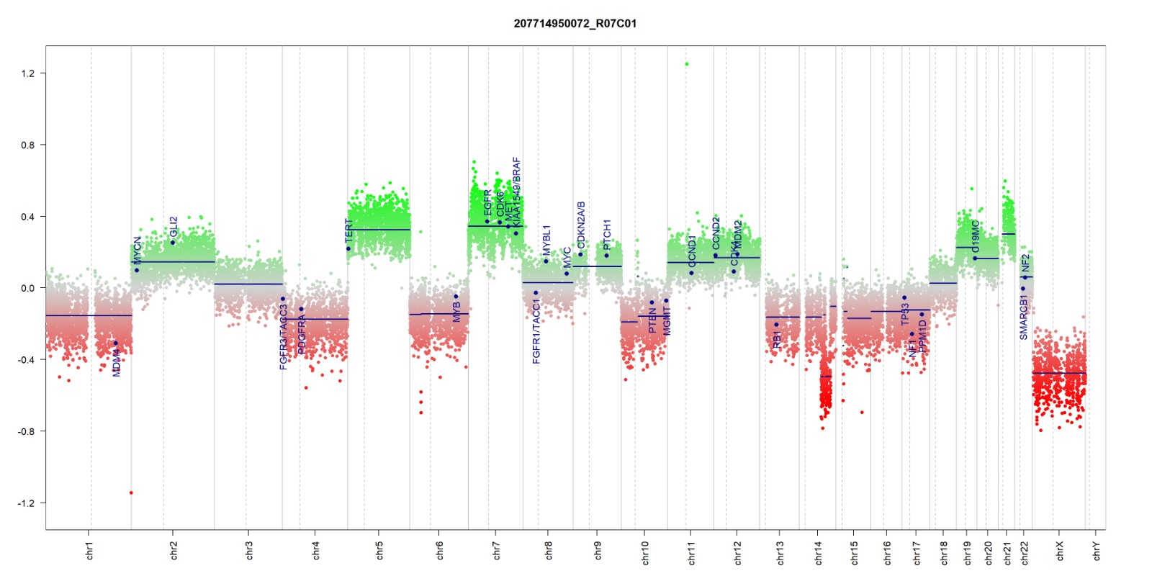

Slide 8
Classificações
DKFZ v11B6: Glioblastoma, IDH-wildtype, subclass mesenchymal (score 0,44)
DKFZ v12b6: Ganglioglioma (score 0,16)
NCI/Bethesda v2: Diffuse glioma with FGFR3::TACC3 fusion (score 0,93)
Promotor do gene MGMT: não metilado

Slide 9
Agradecimentos
Dr. Marcos Augusto Stavale Joaquim
Drª Fabiana Cordeiro de Campos Hirata
Dr. Luis Filipe de Souza Godoy
Drª Suzana Maria Fleury Malheiros
Dr. Paulo Vidal Campregher
Dr. Luiz Gustavo Ferreira Côrtes
Dr. Felipe D'Almeida Costa
Drª Martha Quezado

